Slide 1
FACULTAD DE INGENIERÍA UNIVERSIDAD NACIONAL DE JUJUY
CARRERA Y PLAN DE ESTUDIO | Ingeniería Informática | 2024
Carrera:
Formulación, Evaluación de Proyectos Informáticos y Emprendedorismo Digital
CARRERA Y PLAN DE ESTUDIO | Licenciatura en Sistemas | 2024
Carrera:
Formulación, Evaluación de Proyectos Informáticos

Slide 2
V. Evaluación financiera del proyecto. (estudio económico, evaluación económica)
5.1 Integración de estados financieros proforma.5.1.1 Estado de resultados.
5.2 Cálculo de los flujos netos de efectivo.
5.3 Indicadores financieros de evaluación de proyectos informáticos.5.3.1 Retorno de la inversión (ROI).5.3.2 Costo beneficio.5.3.3 Valor presente neto (VPN) y Tasa interna de retorno (TIR)
5.4 Matriz de análisis integral para la toma de decisiones

Slide 3
El análisis económico y financiero son dos enfoques distintos pero complementarios utilizados para evaluar el rendimiento y la salud de una empresa.

Slide 4
Análisis Económico:
Enfoque: El análisis económico se centra en la evaluación de la actividad operativa y comercial de una empresa y examina cómo la empresa genera ingresos a través de sus actividades y cuan eficiente es en la gestión de sus recursos. Es decir, cómo la empresa crea valor y cómo puede mejorar su eficiencia.
Evaluación: Incluye la rentabilidad económica, los ingresos por ventas (volumen y precios), los costos de producción, los márgenes brutos y netos de contribución, la estructura de costos fijos y variables, administrativos y comerciales, impacto de impuestos, eficiencia operativa y la productividad.

Slide 5
Análisis Financiero:
Enfoque: Se centra en la evaluación de la posición financiera de una empresa y cómo gestiona sus recursos financieros. Es decir, evalúa la capacidad de la empresa para generar beneficios sostenibles, mantener la liquidez, cumplir con sus obligaciones financieras y utilizar de manera eficiente los recursos financieros. Se centra en los flujos monetarios y su valuación a la tasa de mercado .
Evaluación: Incluye los estados financieros, análisis de ratios de liquidez, solvencia y endeudamiento, rentabilidad, la gestión de flujos de efectivo, las fuentes de financiamiento así como tasas de retorno sobre activos e inversiones, tasas de financiamiento y valuación financiera.

Slide 6
En resumen, mientras que el análisis económico se enfoca en la eficiencia operativa y en la actividad económica y generación de ingresos de la empresa, el análisis financiero se centra en la gestión y la salud de los recursos financieros. Ambos tipos de análisis son esenciales para tener una comprensión completa de la salud y el rendimiento de una empresa. Combinados, proporcionan información valiosa para la toma de decisiones estratégicas y el éxito empresarial.

Slide 7
Estudio económico
Objetivos:
Comprender la importancia del análisis económico en proyectos informáticos.
Aprender a integrar estados financieros proforma.
Calcular los flujos netos de efectivo del proyecto.

Slide 8
Introducción al Análisis Económico
Definición: Evaluación de la viabilidad y rentabilidad del proyecto desde una perspectiva económica.

Slide 9
Estructuración de análisis económico

Slide 10
Determinación de los costos
Costo: es un desemboldo en efectivo o en especie hecho en el pasado (costos unididos), en el presente (inversión), en el futuro (costos futuros) o en forma virtual (costo de oportunidad)

Slide 11
Costos de producción
Los costos de producción se refieren a los gastos necesarios para fabricar o producir bienes o servicios dentro de un proyecto o empresa. Estos costos incluyen todos los recursos utilizados en el proceso de producción, desde materia prima hasta mano de obra y otros costos indirectos asociados directamente con la producción.

Slide 12
Los costos de producción se pueden clasificar en varias categorías:
Costos Directos de Producción:
Materia Prima: Costo de los materiales utilizados directamente en la fabricación del producto.
Mano de Obra Directa: Salarios y beneficios del personal directamente involucrado en la producción.

Slide 13
Costos Indirectos de Producción:
Costos Indirectos de Fabricación: Incluyen todos los costos indirectos asociados con la producción, como el mantenimiento de la maquinaria, energía eléctrica utilizada en la planta, etc.Costos Generales de Fabricación:
Costos administrativos y de apoyo relacionados con la producción, como los salarios del personal indirecto, alquiler de instalaciones de producción, seguros, etc.

Slide 14
Otros Costos Relacionados con la Producción:
Costos de Distribución: Costos asociados con el transporte y almacenamiento del producto terminado.
Costos de Ventas: Comisiones de ventas, publicidad, promoción de ventas, etc.

Slide 15
Tipos de costos que podrían estar involucrados en proyectos informáticos
Costos Directos:
Desarrollo de Software: Incluye el costo de los programadores y desarrolladores de software que trabajan en la creación del producto informático.
Licencias de Sofware y Herramientas: Costos asociados con la adquisición de software y herramientas necesarias para el desarrollo y la operación del proyecto.
Hardware Especializado: Equipos de hardware específicos necesarios para el desarrollo y la ejecución del software.

Slide 16
Costos Indirectos:
Infraestructura Tecnológica: Costos asociados con la infraestructura de TI, como servidores, redes, almacenamiento en la nube, etc.
Soporte Técnico: Costos relacionados con el mantenimiento y el soporte técnico continuo del sistema una vez implementado.
Capacitación y Formación: Costos de capacitación del personal en el uso del software desarrollado o en las nuevas tecnologías implementadas.

Slide 17
Costos Administrativos:
Salarios y Beneficios del Personal: Costos asociados con el personal administrativo y de gestión que supervisa y coordina el proyecto.
Gastos Generales: Costos indirectos de operación, como alquiler de oficinas, servicios públicos, seguros, etc.

Slide 18
Costo financiero en proyectos de informaticos
Intereses de Préstamos, Costos de Financiamiento de Equipos, Comisiones por , Uso de Tarjetas de Crédito, Costos de Conversión de Divisas, Honorarios de Asesoría Financiera, Seguros Financieros.
Por Ejemplo, algunos proyectos pueden requerir la contratación de seguros financieros, como pólizas contra riesgos de tipo de cambio o fluctuaciones en los mercados financieros, cuyos costos son considerados gastos financieros.

Slide 19
Otros Costos Relacionados:
Costos de Integración y Pruebas: Costos asociados con la integración del software desarrollado con sistemas existentes y las pruebas necesarias para garantizar su funcionamiento adecuado.
Costos de Seguridad y Cumplimiento: Inversiones en medidas de seguridad cibernética y cumplimiento normativo relacionadas con la protección de datos y la privacidad.

Slide 20
Costos de Implementación y Puesta en Marcha:
Costos de Despliegue: Costos asociados con la implementación del software en entornos de producción y la capacitación inicial de usuarios finales.

Slide 21
Costo de depreciación y amortización en proyectos informáticos
En proyectos informáticos, la depreciación y la amortización son conceptos contables importantes que reflejan la distribución de costos de activos a lo largo de su vida útil.

Slide 22
Depreciación
La depreciación se refiere a la distribución del costo de un activo tangible a lo largo de su vida útil estimada. En proyectos informáticos, un ejemplo común de depreciación sería el equipo de hardware utilizado para el desarrollo y la ejecución del software.

Slide 23
Supongamos que una empresa adquiere un servidor para alojar su aplicación web:
Costo del servidor: $10,000
Vida útil estimada: 5 años
Para calcular la depreciación anual utilizando el método de línea recta, dividiríamos el costo del servidor por su vida útil:
Esto significa que la empresa contabilizaría $2,000 cada año como gasto por depreciación del servidor en sus estados financieros.

Slide 24
Amortización
La amortización se refiere a la distribución del costo de un activo intangible a lo largo de su vida útil estimada. En el contexto de proyectos informáticos, un ejemplo típico de amortización podría ser el costo de desarrollo de software propio (costos de investigación y desarrollo capitalizados):

Slide 25
Supongamos que la empresa decide amortizar el costo del desarrollo de software durante su vida útil utilizando el método de línea recta:
Costo de desarrollo de software: $50,000
Vida útil estimada del software: 5 años
Supongamos que la empresa decide amortizar el costo del desarrollo de software durante su vida útil utilizando el método de línea recta:
Entonces, la empresa registraría $10,000 cada año como gasto por amortización del software en sus estados financieros.

Slide 26
Consideraciones
Métodos de Depreciación y Amortización: Además del método de línea recta, existen otros métodos como el método de unidades producidas y el método de saldos decrecientes acelerados que pueden ser aplicables dependiendo de la política contable de la empresa y las regulaciones fiscales.
Impacto Financiero: La depreciación y la amortización afectan la utilidad neta reportada de la empresa al reducir los ingresos imponibles, lo cual puede tener implicaciones fiscales significativas.
Estos ejemplos ilustran cómo la depreciación y la amortización se aplican en proyectos informáticos para distribuir los costos de activos tangibles e intangibles a lo largo de su vida útil, reflejando así su uso y desgaste en los estados financieros de la empresa.

Slide 27
Costo de Control de Calidad en Proyectos Informáticos
En la actualidad el departamento de control de calidad tiene autonomía y es una función muy importante.

Slide 28
Supongamos que una empresa está desarrollando un nuevo software de gestión empresarial y ha establecido un proceso riguroso de control de calidad para asegurar la fiabilidad y la usabilidad del producto.
Los principales componentes de los costos de control de calidad en este proyecto podrían ser:

Slide 29
Pruebas de Calidad:
Automatización de Pruebas: Implementación de herramientas y scripts para pruebas automatizadas que verifiquen la funcionalidad del software de manera sistemática.
Pruebas Manuales: Asignación de recursos humanos para realizar pruebas exhaustivas del software en diferentes escenarios y condiciones.
Ejemplo de costo: Contratación de un equipo de QA (Quality Assurance) para ejecutar pruebas durante todo el ciclo de desarrollo del software.

Slide 30
Infraestructura de Pruebas:
Ambientes de Desarrollo y Pruebas: Configuración y mantenimiento de entornos dedicados para desarrollo y pruebas que reflejen los entornos de producción.
Herramientas de Gestión de Defectos: Implementación de sistemas para el seguimiento y la gestión eficiente de los problemas encontrados durante las pruebas.
Ejemplo de costo: Contratación de servidores de prueba y licencias de software para herramientas de gestión de defectos.

Slide 31
Auditorías y Revisiones:
Auditorías Externas: Contratación de servicios externos para auditar el código y las prácticas de desarrollo del software.
Revisiones Internas: Revisiones regulares por parte del equipo interno para garantizar el cumplimiento de estándares de calidad y buenas prácticas.
Ejemplo de costo: Honorarios de consultores externos para realizar auditorías de código y procesos.

Slide 32
Formación y Certificaciones:
Certificación de Calidad: Obtención de certificaciones reconocidas internacionalmente que validen la calidad del software y los procesos de desarrollo.
Formación Continua: Capacitación del personal en nuevas metodologías y técnicas de prueba para mejorar la eficiencia del control de calidad.
Ejemplo de costo: Matrículas en cursos de certificación y talleres de formación para el equipo de control de calidad.

Slide 33
Ejemplos de costo de mantenimiento:
Soporte Técnico, Actualizaciones y Parches, Optimización de Rendimiento, Mantenimiento Preventivo,…etc.

Slide 34
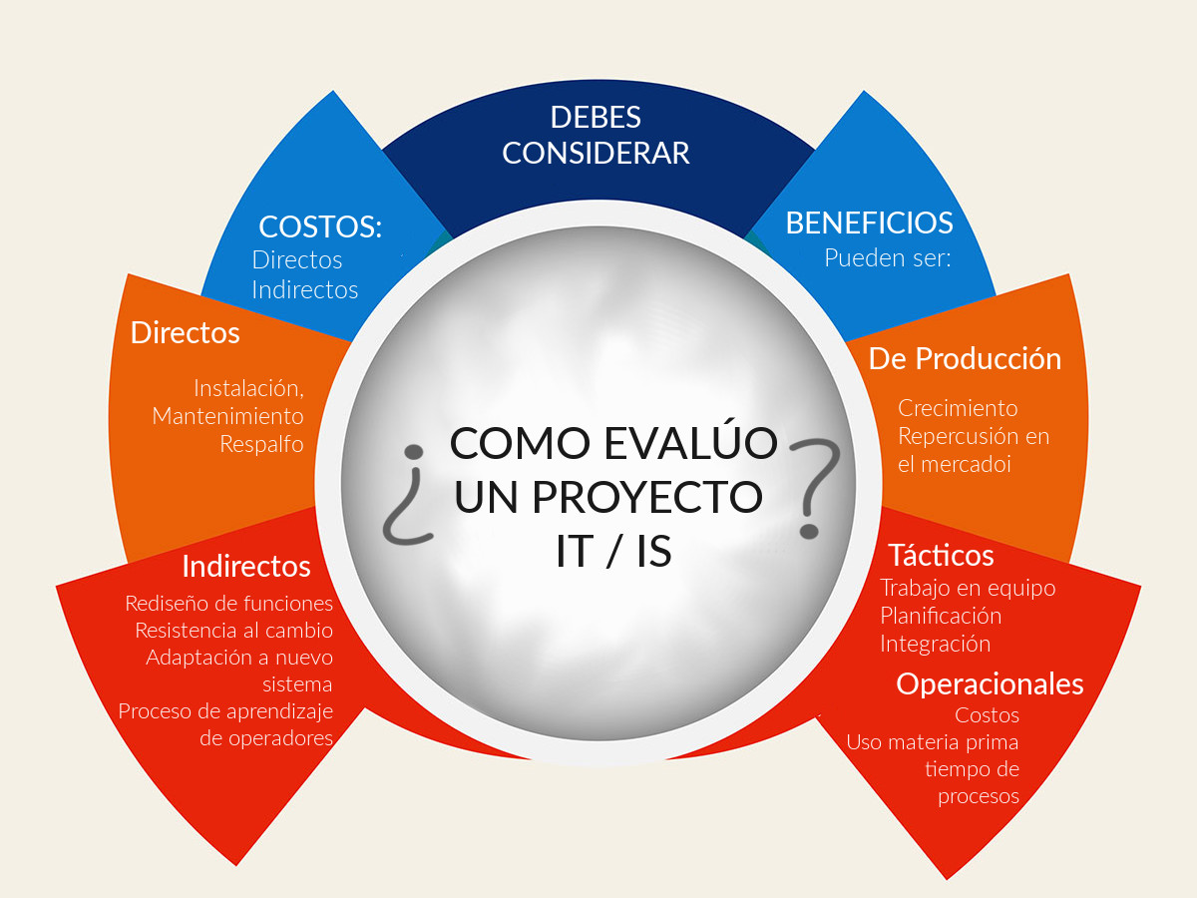
Es importante notar que, en proyectos informáticos, los costos pueden variar significativamente dependiendo de la escala del proyecto, la complejidad del software desarrollado y los requisitos específicos del cliente o usuario final. La gestión adecuada de estos costos es crucial para asegurar la viabilidad económica y el éxito del proyecto informático.

Slide 35
Inversión total inicial: inversión inicial y diferida

Slide 36
Inversión Inicial:
Es el monto de dinero necesario para adquirir todos los activos necesarios y poner en marcha el proyecto en su fase inicial. Esta inversión incluye:
Activos Tangibles: Como equipo, maquinaria, hardware informático, muebles, etc.
Activos Intangibles: Como costos de diseño, investigación y desarrollo inicial, derechos de patente, etc.
Capital de Trabajo Inicial: Para financiar las operaciones iniciales antes de que el proyecto comience a generar ingresos.
Esta parte de la inversión está directamente relacionada con los activos necesarios para iniciar las operaciones del proyecto.

Slide 37
Inversión Diferida:
Se refiere a los gastos adicionales necesarios para poner en marcha el proyecto, pero que se distribuyen en el tiempo y no se pagan de manera inmediata al inicio del proyecto.
Esto puede incluir:
Gastos Preoperativos: Como costos de organización, estudios de mercado, honorarios legales, etc.
Gastos de Puesta en Marcha: Como publicidad inicial, entrenamiento de personal, promoción inicial, etc.
Estos gastos se amortizan o se distribuyen a lo largo del tiempo de vida útil del proyecto y no forman parte de la inversión inicial directa en activos tangibles e intangibles necesarios para comenzar las operaciones.

Slide 38
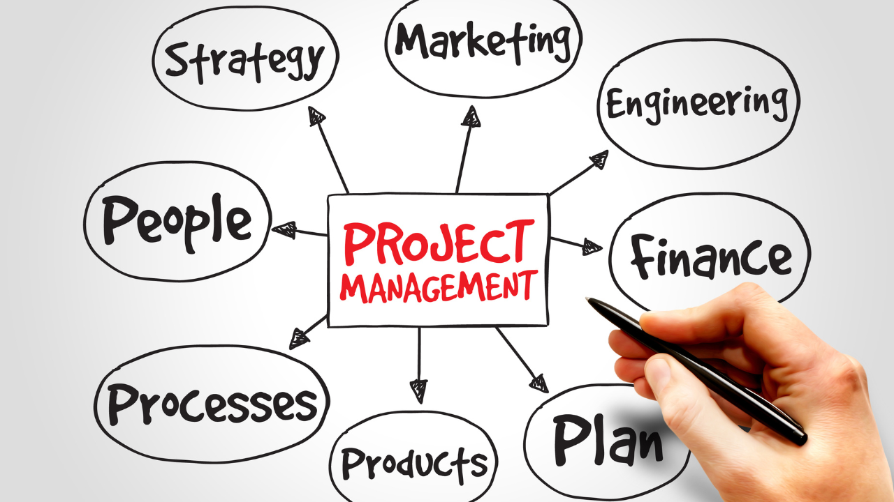
Importancia en la Evaluación de Proyectos
La evaluación correcta de la inversión total inicial es crucial para determinar la viabilidad económica de un proyecto. Incluir tanto la inversión inicial como la diferida proporciona una visión completa de todos los recursos financieros necesarios desde el inicio hasta la operación completa del proyecto.

Slide 39
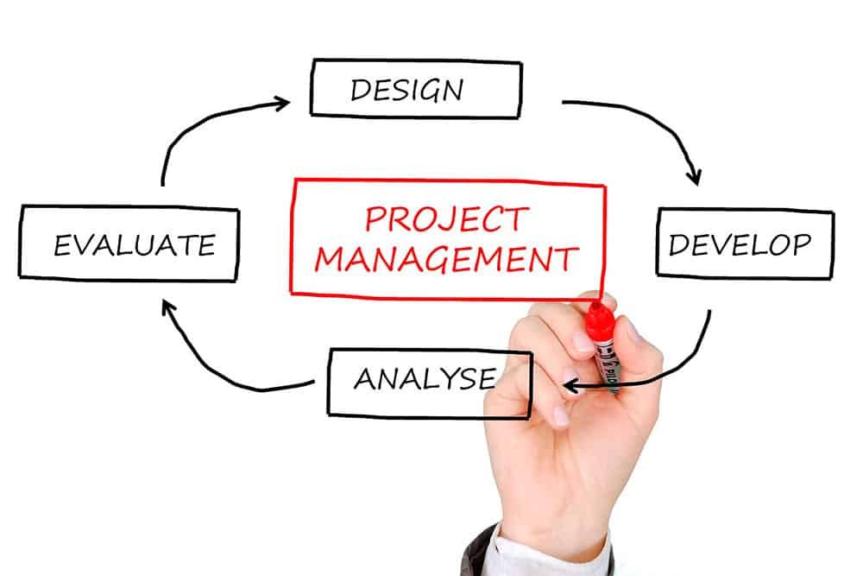
Importancia en la Evaluación de Proyectos
Además, entender estos conceptos ayuda a los gestores de proyectos y a los evaluadores a planificar adecuadamente los recursos financieros, gestionar los costos y asegurar que se asignen suficientes fondos para cubrir todas las necesidades desde el inicio del proyecto hasta su implementación completa.

Slide 40
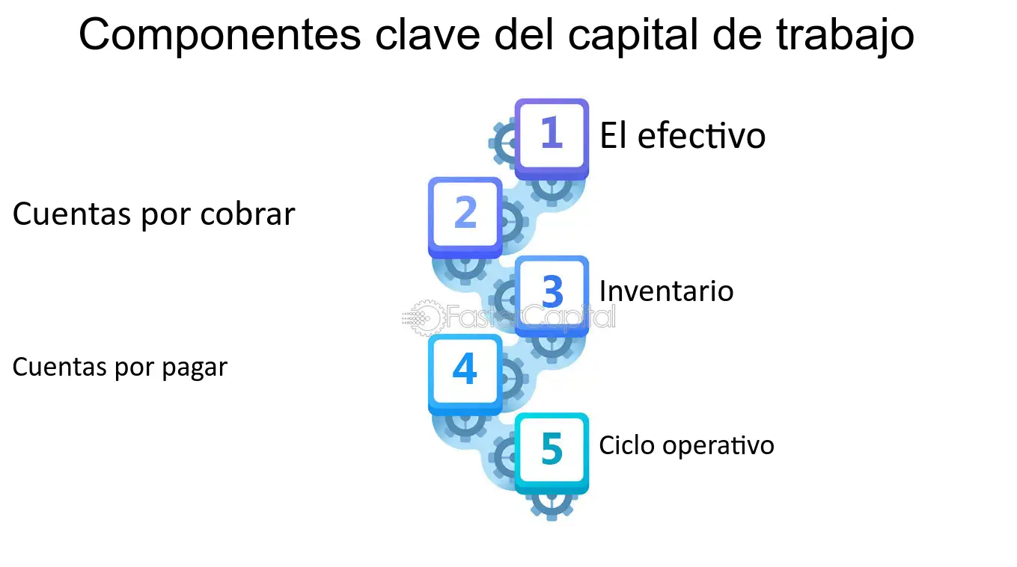
Capital de trabajo
DEF: es diferencia aritmética entre activo circulante y el pasivo circulante.
El capital de trabajo se refiere a los recursos financieros necesarios para cubrir los costos operativos diarios y mantener la actividad del proyecto durante su ciclo de operación. Este concepto es fundamental en la evaluación financiera de proyectos, ya que asegura que la empresa tenga suficiente liquidez para cubrir sus obligaciones corrientes.

Slide 41
Activos Corrientes o activo fijo:
Son los activos que se convierten en efectivo o se consumen en un corto plazo, generalmente dentro de un año. Incluyen:
Inventarios: Materias primas, productos en proceso y productos terminados.
Cuentas por Cobrar: Montos pendientes de cobro de los clientes por ventas a crédito.
Efectivo: Fondos disponibles en cuentas bancarias y caja.

Slide 42
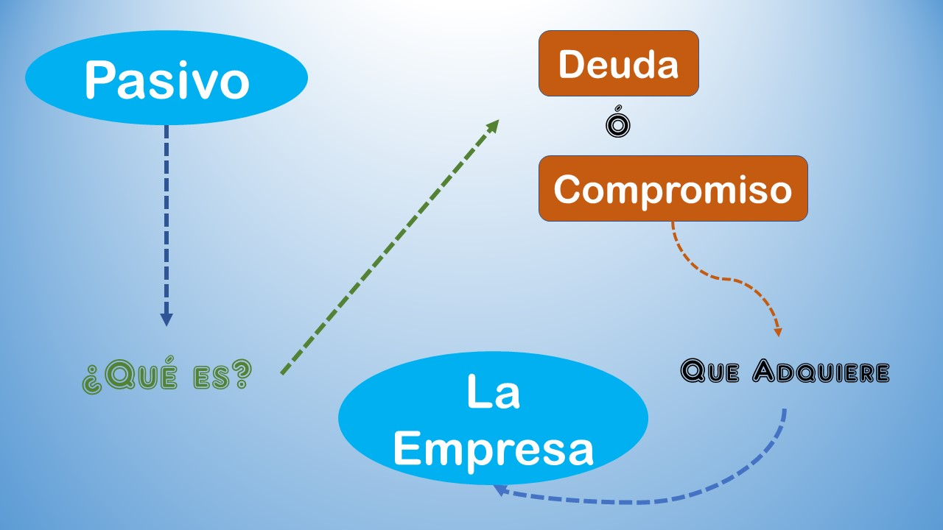
Pasivos Corrientes:
Son las obligaciones que deben ser pagadas en un corto plazo, generalmente dentro de un año. Incluyen:
Cuentas por Pagar: Montos pendientes de pago a proveedores por compras a crédito.
Obligaciones Financieras a Corto Plazo: Préstamos y deudas que deben ser pagados en el corto plazo.
Impuestos por Pagar: Impuestos corrientes que deben ser pagados al gobierno.

Slide 43
Punto de equilibrio

